Slide 1
Kurikulum Kurikulární reforma v ČR
Řízení institucí výchovy, vzdělávání
a veřejné správy

Slide 2
Pojmy
Kompetence
Klíčové kompetence
Kurikulum
Druhy kurikula

Slide 3
Vzdělávání
latinské „educare“ – vedení vpřed
podle OSN je vzdělávání základní lidskou potřebou
proces směřující primárně k rozvoji vědomostí (pojmy, názvy), dovedností a návyků (sociální, motorické) a schopností
plný rozvoj osobnosti
zaměňován s pojmem vzdělání (výsledek, dosažená úroveň)

Slide 4
Škola – obecně
Od školy se očekává
uchování určitého řádu
trvalé přizpůsobování měnící se situacím
Škola zajišťuje
přenesení již osvědčeného
vnesení nového (inovace)
umět jednat, být spolehlivý nebo mít kladný přístup k práci
socializaci jedince a přenesení tradičních hodnot (nižší ročníky)
vytvářet více prostoru pro individuální rozvoj a pro kultivaci kritického postoje (vyšší ročníky)

Slide 5
Školství Legislativní dokumenty
Ústava ČR
Listina základních lidských práv a svobod
Deklarace práv dítěte
Rámcové vzdělávací programy
Poznámka:
Pedagogické dokumenty dělení podle převahy funkcí
Teoretické pedagogické dokumenty: koncepce či pojetí školy, RVP, ŠVP, standardy, učební programy, plány, učebnice, metodické příručky
Praktické pedagogické dokumenty: vnitřní řád školy, třídní kniha, katalogové a žákovské listy, žákovské knížky.

Slide 6
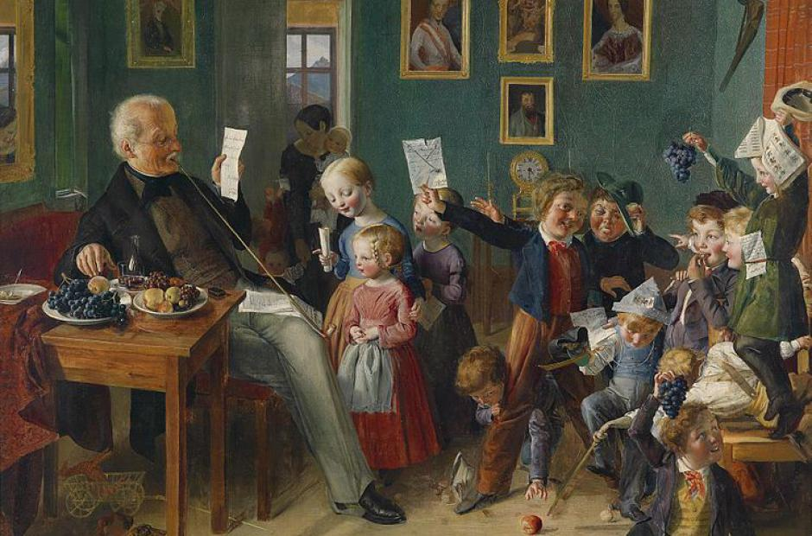
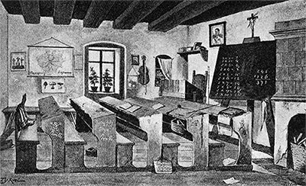
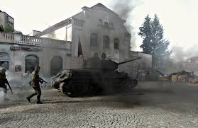
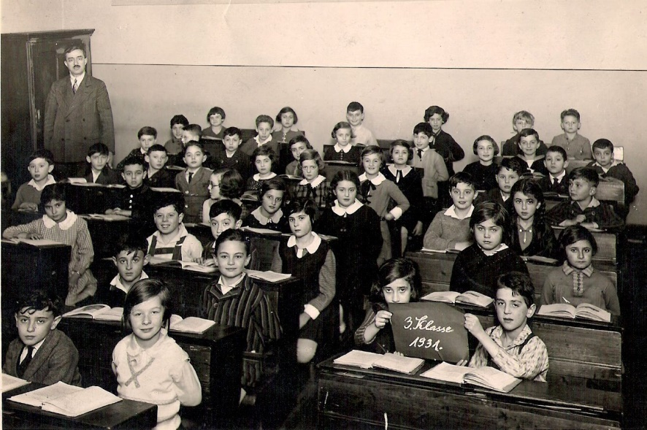
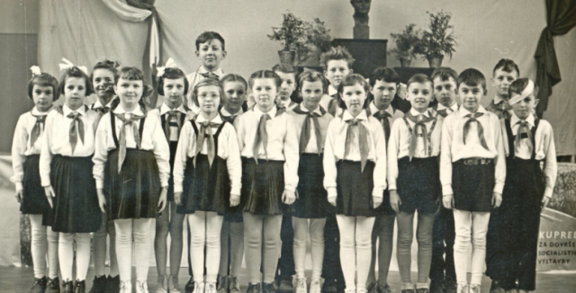

Slide 7
Konc. 20. st. - reforma ve školství v ČR
zásadní změna vzdělávání i vzdělávací politiky pro zvýšení a zlepšení kvality vzdělávání a efektivity výsledků vzdělávání.
důraz: snazší přístup ke vzdělávání a zajištění rovnosti ve vzdělávání, a individuální přístup k potřebám vzdělávaných, celoživotní proces učení, vzdělávání pro život a uplatnění absolventů vzdělávání na mezinárodním trhu práce.
podstata: změna cílů a obsahu vzdělávání směrem k utváření a rozvoji životních dovednosti (klíčových kompetencí) a k přípravě žáků pro praktický život. Změnou procházejí i procesy řízení vzdělávání, jeho průběžná diagnostika a způsoby hodnocení dosahovaných výsledků.
start změn: tvorba rámcových vzdělávacích programů (RVP) pro předškolní a základní vzdělávání (schváleny změny 2004). Na tyto RVP navázal postupný vznik RVP pro všechny další vzdělávací obory.
přípravy ŠVP - SWOT analýzy škol, podle svých zkušenost dotvářet obsah vzdělání a pracovat na postupech a vhodných vyučovacích metodách, kterými by školy dosáhly svých stanovených cílů.
předpoklad: změna učitelova přístupu ke vzdělávání; promítnutí zkušenosti z výuky.
reforma se průběžně hodnotila – další úpravy, stanovení nových priotit

Slide 8
I. Kompetence

Slide 9
Pojem kompetence
20. století - nutnost revize funkcí vzdělávání a výchovy v souvislosti velkých změn spojených s vysokým tempem rozvoje vědy a techniky a rozsáhlými společenskými změnami
Shoda v tom, že lidé, kteří v rychle se měnícím prostředí budou žít, boudou muset umět pružně reagovat na časté a radikální změny reality pracovního i mimopracovního života. Jednou ze základních funkcí vzdělání je tedy rozvíjet především takové vědomostmi, dovednostmi, postoji a návyky (kompetence), které lidem usnadní přijímat stále nové a rychle se adaptovat na změny vnějšího prostředí.
V německé pedagogice od 70. let 20. století pojem „kompetence“, klíčové kompetence
Musí být potenciálně prospěšná pro všechny členy společnosti
Musí mít význam pro celou populaci bez ohledu na pohlaví, společenskou třídu, rasu, kulturní a rodinné zázemí či mateřský jazyk
Musí být v souladu s etickými, ekonomickými a kulturními hodnotami
V českých zemích se začala v 90. letech připravovat reforma vzdělávacího systému

Slide 10
Pojem kompetence – pokr.
původně se používal v kontextu odborné přípravy, označoval způsobilost vykonat určitý úkol
předpoklad
soubory integrovaných znalostí, dovedností a postojů
schopnost založená na znalostech, která se však neomezuje jen na ně
schopnost účinně jednat v určitém typu situací
obecná schopnost založená na znalostech, zkušenostech, hodnotách a dispozicích, jež jedinec rozvinul během své činné účasti na vzdělávání
nejsou striktně vázány na jednotlivý obsah učiva v kurikulárních dokumentech, jsou součástí obecného základu vzdělání jedince v informační společnosti
poznatky, jež se vztahují k určitému oboru či předmětu a představují spíše formy vědět jak (know-how) než formy vědět že (know-that)

Slide 11
Klíčové kompetence
soubory takových činností, které usnadňují přizpůsobivost jedince těmto změnám vnějšího prostředí a bylo by je možné využívat v nejrůznějších kontextech
soubory vědomostí, dovedností a postojů, které lze široce uplatňovat v rozmanitých profesích a životních situacích, umožňují jedinci se přizpůsobovat měnícímu se prostředí a usnadňují celoživotní vzdělávání
nezbytnost či prospěšnost pro jedince i celou společnost. Skrze klíčové kompetence se aktuální potřeby společnosti a jejích členů stávají předmětem vzdělávání (in Orbis Scholae, 2013)
při utváření klíčových kompetencí je důležitá zejména vhodná volba metod výuky a organizačních forem výuky
uplatňují se zde zejména aktivizující metody a formy práce (např. vhodně koncipované žákovské projekty, skupinová a týmová práce...)
musí umožnit, aby své znalosti jedinec neustále aktualizoval a udržel tak krok s nejnovějším vývojem

Slide 12
Klíčová kompetence
Musí být potenciálně prospěšná pro všechny členy společnosti
Musí mít význam pro celou populaci bez ohledu na pohlaví, společenskou třídu, rasu, kulturní a rodinné zázemí či mateřský jazyk
Musí být v souladu s etickými, ekonomickými a kulturními hodnotami

Slide 13
Klíčové kompetence Evropský referenční rámec
Komunikace v mateřském jazyce
Komunikace v cizích jazycích
Matematická gramotnost a kompetence v oblasti matematiky, přírodních a technických věd
Informační a komunikační technologie
Osvojení schopnosti učit se učit
Interpersonální a občanská kompetence
Podnikatelské dovednosti
Všeobecný kulturní rozhled.

Slide 14
RVP a klíčové kompetence
.
.
Kompetence k učení
Kompetence k řešení problémů
Kompetence komunikativní
Kompetence sociální a personální
Kompetence občanské
Kompetence pracovní
souhrn vědomostí, dovedností, schopností, postojů a hodnot důležitých pro osobní rozvoj a uplatnění každého člena společnosti
výběr a pojetí vychází z hodnot obecně přijímaných ve společnosti a z obecně sdílených představ o tom, které kompetence jedince přispívají k jeho vzdělávání, spokojenému a úspěšnému životu a k posilování funkcí občanské společnosti.

Slide 15
Příklad kompetencí, které potřebují zaměstnavatelé
Komunikační schopnosti
Čtení a porozumění pracovním instrukcím
Komunikace v cizím jazyce
Práce s čísly při pracovním uplatnění
Schopnost rozhodovat se
Schopnost řešit problém
Nést zodpovědnost
Adaptabilita a flexibilita
Schopnost týmové práce
Schopnost vést
Schopnost učit se
Používání výpočetní techniky
Práce s informacemi

Slide 16
Příklady kompetencí Národní soustavy kvalifikací
Kompetence k efektivní komunikaci
Kompetence k ovlivňování ostatních
Kompetence ke kooperaci (spolupráci)
Kompetence k flexibilitě (operativnost a pružnost v myšlení a chování)
Kompetence k uspokojování zákaznických potřeb
Kompetence k výkonnosti
Kompetence k samostatnosti
Kompetence k řešení problémů
Kompetence k plánování a organizaci práce
Kompetence k celoživotnímu učení
Kompetence k aktivnímu přístupu
Kompetence ke zvládání zátěže (odolnost vůči stresu)
Kompetence k objevování a orientaci v informacích
Kompetence k vedení lidí

Slide 17
II. Kurikulum

Slide 18
Kurikulum
latinského původu „currere“ - běžet
význam:
1. běh, oběh (často „c. vitae“ = běh života, průběh života)
2. závodiště
3. závodní vozík
4. proces, prostředí i prostředky, jimiž se dosahuje stanoveného cíle

Slide 19
Kurikulum - definice
Walterová (1994):
Kurikulum je program a život školy.
Kurikulum je plán obsahu vyučování.
Kurikulum je plán učení.
Kurikulum je veškerá zkušenost žáka získaná ve škole.
Kurikulum zahrnuje učivo, vztahy učitele a žáků a prostředí.
Kurikulum je plánovaná a řízená učební zkušenost.
Skalková (1999):
„Pojmem kurikulum se rozumí většinou celek učebního plánu a sled předmětů, specifické obsahy látky, souhrn zkušeností, které získávají žáci, vyučovací metody, prostředky a pomůcky, které odpovídají daným obsahům, adekvátní příprava učitelů.“
Pedagogický slovník (Průcha, Walterová, Mareš, 1995) najdeme tuto definici:
„Kurikulum – obsah veškeré zkušenosti, kterou žáci získávají ve škole a v činnostech ke škole se vztahujících, její plánování a hodnocení.“

Slide 20
Kurikulum v pedag. smyslu
pohyb - doprovází vývoj dítěte
trasa - při jejímž absolvování získává dítě postupně zkušenost, a to v závislosti na svých schopnostech i zájmu
kompetence - soubor vědomostí, dovedností a postojů, ve kterém je vše propojeno tak výhodně, že díky tomu může jedinec úspěšně zvládnout úkoly a situace, do kterých se dostává při studiu, v práci, v osobním životě

Slide 21
Obsah kurikula
Kurikulum
širší vymezení: veškeré učení ve škole
užší vymezení: program výuky
seznam vyučovacích předmětů a jejich časové dotace pro pravidelné vyučování na daném typu vzdělávací instituce” (Evropský pedagogický tezaurus, 1993)
komplexní plán výuky ve třídě zaměřený na řízení učení, na výběr učiva, na volbu vhodných výukových prostředků a materiálů, vyhodnocování výsledků a na optimalizaci výchovně-vzdělávacího prostředí (Maňák, 1996, s. 10)

Slide 22
Podoby kurikula
doporučené kurikulum: základní koncepční otázky kurikula
předepsané kurikulum: oficiální dokument, závazný pro určité typy škol nebo pro celý vzdělávací systém
realizované kurikulum: to, co učitel skutečně realizuje ve třídě
podpůrné kurikulum: učebnice, časové dotace, zaměstnanci školy, vzdělávání učitelů, vybavení školy, které podporuje realizaci předepsaného kurikula,
hodnotící kurikulum: soubory testů, zkoušek a dalších nástrojů měření
osvojené kurikulum: to, co se žáci skutečně naučí.
Walterová (1994, s. 16–17)

Slide 23
Podoby kurikula – další rozdělení (Walterová)
Formální kurikulum - obsah, prostředky a organizace vzdělávání; realizace kurikula ve výuce a způsob kontroly a hodnocení výsledků výuky.
Neformální kurikulum - aktivity a zkušenosti vztahující se ke škole (mimotřídní, mimoškolní), i příprava žáků na vyučování
Skryté kurikulum - další souvislosti života školy. Nejsou explicitně vyjádřeny v programech, jsou obtížně postižitelné: vzdělávací hodnoty, vztahy mezi učiteli a žáky, klima školy, způsoby diferenciace, pravidla chování ve třídě, implicitní obsah učebnic a učitelova výkladu apod.
Nulové, „chybějící“ kurikulum - to, čemu se ve vyučování nevěnuje pozornost.

Slide 24
Integrované kurikulum
Multidisciplinární integrace – zaměření na obory, které si stanoví společné téma.
Intradisciplinární – integruje subdisciplíny v rámci oboru. Příkladem je čtení, psaní v cizím jazyce např. v dějepisu, propojení témat zeměpis a matematika - ekonomie, sociologii. Důraz - souvislosti
Fúze – učitelé slučují do řádného kurikula dovednosti, znalosti a postoje. Např. žáci se učí respektu k přírodě ve všech předmětech. Výuka čtenářské gramotnosti napříč obory. Speciální úkoly rozvíjející gramotnost – fyzika: stanoviska ke zneškodňování nebezpečného odpadu, zeměpise: imigrační politika, matematika: změny počtu obyvatelstva
Tematicky zaměřené lekce – učitelé spolupracují na společném plánu výuky. Obvykle se spojí tři a více oblastí a výsledkem je závěrečná aktivita pocházející ze všech.

Slide 25
Rovina kurikula
Plánovací
Realizační
Výsledková
Hodnotící

Slide 27
Komplex základních otázek kurikula
7 základních otázek:
Proč
Koho
Co
Kdy
Jak
Za jakých podmínek
S jakými očekávanými efekty?
PROČ je zvolen cíl?
V ČEM spatřujeme jeho zásadní význam pro dítě?
JAK a KDY bude cíle naplněno?
CO bude hlavním obsahem?
Jaké PODMÍNKY pro uskutečnění záměru a dosažení cíle je nutné vytvořit?
Jakým způsobem proběhne kontrola VÝSLEDKŮ?

Slide 28
Přehled podstatných otázek ke tvorbě kurikula (Walterová, 1994)
vzdělávat | zdroje | komponenty
PROČ | vize, smysl, očekávání, potřeby, hodnoty, perspektivy společenské, skupinové, individuální.. | FUNKCE CÍLE
KOHO | zvláštnosti typologické, generační, věkové, sociální, etnické, sexuální ... | UČÍCÍ SE
CO | poznání (vědecké, umělecké), praktické zkušenosti (běžný život, pracovní činnosti ..) | OBSAH
KDY | věk, posloupnosti, časový rozsah, ročník, v jakých časových jednotkách... | ČAS
JAK | strategie učení, učební situace, interakce, komunikace, organizace života ve škole a ve třídě, mimotřídní činnosti ... | METODY POSTUPY
PODMÍNKY | legislativní rámec, financování, řízení, vybavení, klima, učební prostředí, podpůrné materiály.. | ORGANIZACE
EFEKTY | funkce a kritéria hodnocení, metody a nástroje hodnocení, způsoby sdělování výsledků hodnocení ... | KONTROLA HODNOCENÍ

Slide 29
III. Vzdělávací programy, vzd. oblasti

Slide 30
Vzdělávací oblasti
Jazyk a jazyková komunikace (Český jazyk a literatura, Cizí jazyk, Další cizí jazyk)
Matematika a její aplikace (Matematika a její aplikace - vzdělávací oblast je současně oborem vzdělávací oblasti)
Informační a komunikační technologie (Informační a komunikační technologie - vzdělávací oblast je současně oborem vzdělávací oblasti)
Člověk a jeho svět (Člověk a jeho svět - vzdělávací oblast je současně oborem vzdělávací oblasti) – pro 1.stupeň
Člověk a společnost (Dějepis, Výchova k občanství)
Člověk a příroda (Fyzika, Chemie, Přírodopis, Zeměpis)
Umění a kultura (Hudební výchova, Výtvarná výchova a doplňující obor Dramatická výchova)
Člověk a zdraví (Výchova ke zdraví, Tělesná výchova a doplňující obor Zdravotní tělesná výchova)
Člověk a svět práce (Člověk a svět práce - vzdělávací oblast je současně oborem vzdělávací oblasti)

Slide 31
„Učivo“ a jeho struktura
Učivo ve škole je obsah školního vyučování nebo vzdělávání
Tradičně se uvádí, že má 3 složky:
a) Vědomosti („co“) – osvojované poznání
Fakta - dávají konkrétní obsah pojmům.
Pojmy - umožňují zobecňovat důležité, rozpoznat podobnost něčeho, co už známe apod. Nedostatky ve struktuře pojmů jsou jednou z hlavních příčin neprospěchu žáků.
Generalizace – zákony, principy, teorie, umožňují předvídat
b) Dovednosti („jak“ ) – osvojované činnosti,
tedy přeneseně vědomosti a operace s nimi obecně aplikovatelné (např. komunikativní a sociální dovednosti, personální a interpersonální dovednosti, tvořivost, schopnost řešení problému, komunikace, počítačová gramotnost)
pracovní
sociální komunikace a jednání
pohybové
poznávací
c) hodnotovou orientaci žáka, jeho zájmy, přesvědčení, postoj
d) vlastnosti člověka - rozsah paměti, schopnost myšlení, vůle, emoce, obratnost a vytrvalost.

Slide 32
Průřezová témata
důležitý formativní prvek vzdělávání
pomáhají rozvíjet osobnost žáka především v oblasti postojů a hodnot
rozvíjejí osobnostní, sociální a morální vlastnosti a potřeby žáků
zdůrazňují multikulturní, demokratický, globální a proevropský aspekt výchovy a vzdělávání
poskytují žákům základní úroveň mediální gramotnosti a vedou je k pochopení důležitosti odpovědného environmentálního jednání
rozšiřují poznání žáků, umožňují jim získat komplexní pohled na danou problematiku a současně u nich formují postoje a hodnotový systém
Osobnostní a sociální výchova
Výchova demokratického občana
Výchova k myšlení v evropských a globálních souvislostech
Multikulturní výchova
Environmentální výchova
Mediální výchova

Slide 33
IV. Revize kurikula plán po r. 2020

Slide 34
Změny kurikula po r. 2020 „očekávání“
zvládnutí současného kurikula se jeví jako dosti nepravděpodobné. Ať už je příčinou stále složitější svět kolem nás nebo cokoli dalšího, je zřejmé, že budeme muset pečlivěji přemýšlet, proč se tomu konkrétnímu obsahu máme ve škole věnovat, proč něco konkrétního žáka naučit. Na otázku „proč” totiž musíme odpovědět formulací cíle, což nám zpětně umožní se rozhodnout, jestli to „něco“ vůbec stojí za to. Mimochodem – za jeden z největších možných přínosů současné kurikulární reformy považuji právě to, že se učitelé měli zamýšlet mnohem více nad otázkami, proč se snaží žáky to či ono naučit. Je toho totiž potencionálně tolik, že v případě nepříliš uspokojivého závěru („nevidíme vlastně žádný zvlášť silný důvod, proč by zrovna tohle měl žák umět”), je dobré směle vyřazovat.
A to je i šance pro případné příští revize kurikula – nemá-li obsah neustále přibývat, pokládejme sobě i jiným při této příležitosti otázku, proč se žáci mají tomu či onomu učit, jaké jsou cíle současné školy, co od ní všichni společně očekáváme. Není to zase tak teoretický a odtažitý rébus, jak by se mohlo na první pohled zdát.
Jindřich Kitzberger
Diskuze

Slide 36
Děkuji za pozornost
Zdroje
KASÍKOVÁ, H.; VALENTA, J. Reformu dělá učitel. Praha : STD, 1994. ISBN 80-901-660-0-8. KOVALIKOVÁ, S. Integrovaná tematická výuka. Kroměříž : SPIRÁLA, 1995. ISBN 80-901873-0-7. PASCH, M. Od vzdělávacího programu k vyučovací hodině. Praha : Portál, 1998. ISBN 80-7178-127-4. PRŮCHA, J.; WALTEROVÁ, E.; MAREŠ, J. Pedagogický slovník. Praha : Portál, 1995. ISBN 80-7178-029-4. WALTEROVÁ, E. Kurikulum – Proměny a trendy v mezinárodní perspektivě. Brno : MU, 1994. ISBN 80-210-0846-6

